Slide 1


2020년도 충북 지역산업사업
과제관리시스템 운영교육
2020.11.
충북지역사업평가단

Slide 2



- 목 차 -
지역사업 과제관리시스템(Kpass&RCMS)
지역사업관리종합시스템(Kpass)
실시간통합연구비관리시스템(RCMS)

Slide 3


지역사업 과제관리시스템(Kpass&RCMS)
Chapter Ⅰ. 지역사업 과제관리시스템 소개

Slide 4


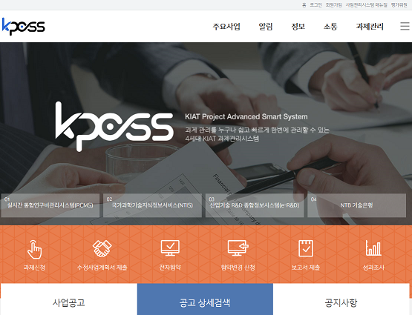
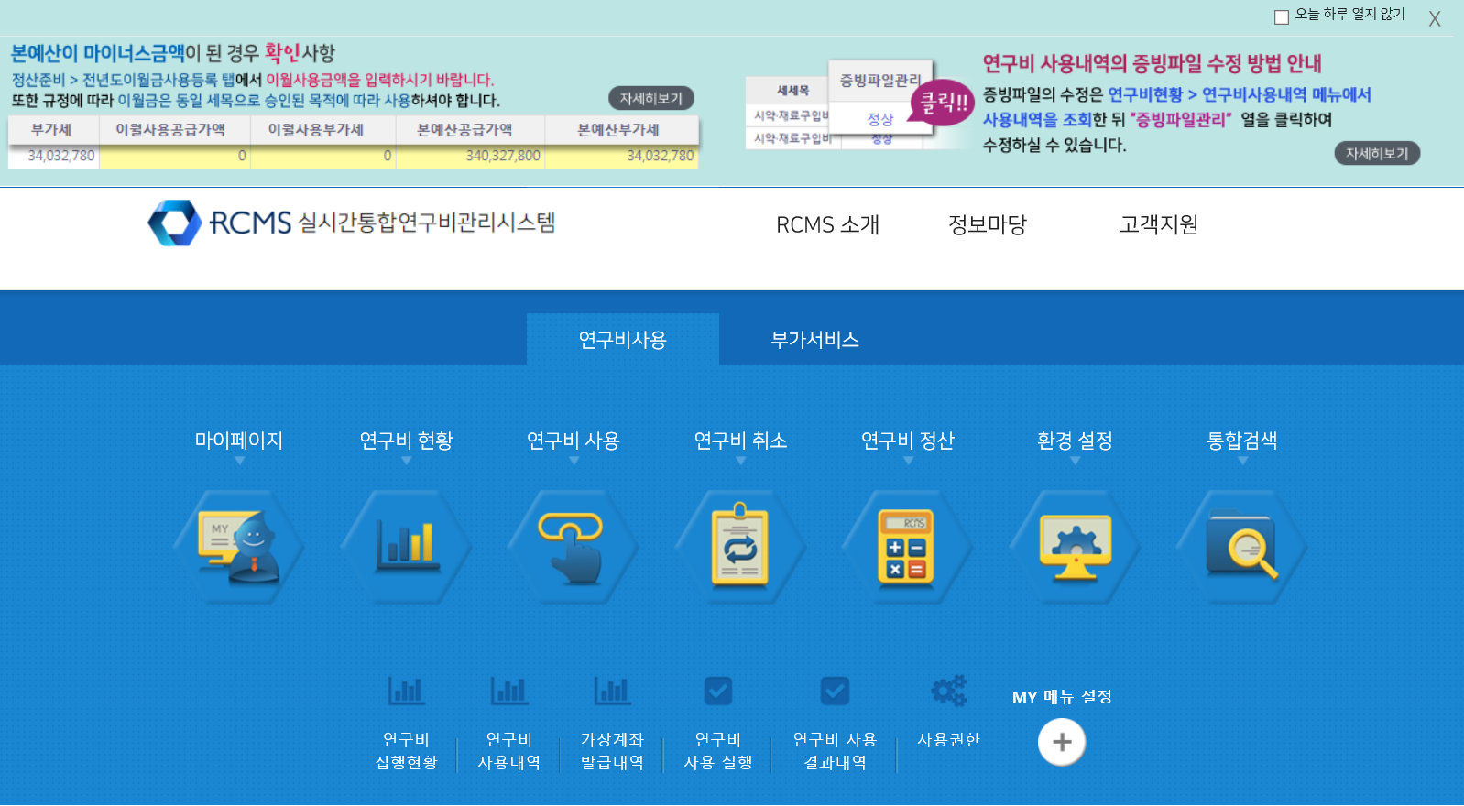
Ⅰ. 과제관리시스템 소개
1. 지역사업 과제관리시스템
지역사업 과제관리시스템 : Kpass&RCMS
사업관리·수행
사업비 사용
과제관리시스템(Kpass)
K-pass.kr
실시간통합연구비관리시스템(RCMS)
www.rcms.go.kr
Notes:
안정성- 노후화된 시스템 개선 운영안정성 및 서비스 신뢰도 제고
성능개선 – 정보통신공사 실적신고기간 피크타임시 처리대기시간 최소환(5초 이내), 향후 서비스 사용자 증가에 대한 시스템 처리능력 향상.
서비스개선 – 장애 없는 서비스를 위한 시스템 이중화 구성
문서처리 효율성 제고 – 정부기관과의 전자문서 유통체계 구축 및 문서처리 전과정을 전자문서화

Slide 5

Ⅰ. 관리시스템 소개
[들어가기]지역사업 관리 규정
참 고 1
지역사업 사업수행 프로세스 단계
과제기획
과제제안·선정
과제수행/평가
성과관리
(성과활용)
과제기획
사업공고문, RFP
(또는 품목개요서)해석
진도점검
(진도/연차/단계)
성과관리
(정량/정성성과)
사업계획서 제출
연구결과물 관리
(연구노트 등)
성과활용현황보고
전담/관리기관
수행기관
신규과제 평가
활용현황평가
수정사업계획서 작성,
과제협약
기술료 관리
협약변경
최종보고/최종평가
사업비 관리
사업비 산정
사업비 사용(집행)
사업비정산 및 환수
사업비 수정 및 확정
연구비집행 상시점검
[위탁회계법인]
위탁회계법인 지정
사업비사용실적보고
Notes:
안정성- 노후화된 시스템 개선 운영안정성 및 서비스 신뢰도 제고
성능개선 – 정보통신공사 실적신고기간 피크타임시 처리대기시간 최소환(5초 이내), 향후 서비스 사용자 증가에 대한 시스템 처리능력 향상.
서비스개선 – 장애 없는 서비스를 위한 시스템 이중화 구성
문서처리 효율성 제고 – 정부기관과의 전자문서 유통체계 구축 및 문서처리 전과정을 전자문서화

Slide 6
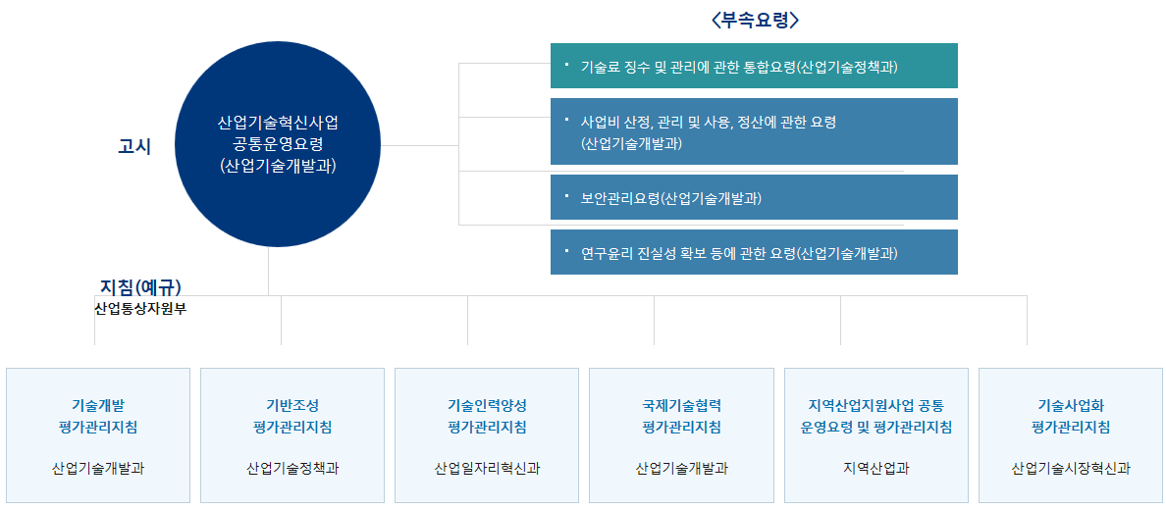
Ⅰ. 관리시스템 소개
[들어가기]지역사업 관리 규정
참 고 2
산업통상자원부 R&D규정 체계
Notes:
안정성- 노후화된 시스템 개선 운영안정성 및 서비스 신뢰도 제고
성능개선 – 정보통신공사 실적신고기간 피크타임시 처리대기시간 최소환(5초 이내), 향후 서비스 사용자 증가에 대한 시스템 처리능력 향상.
서비스개선 – 장애 없는 서비스를 위한 시스템 이중화 구성
문서처리 효율성 제고 – 정부기관과의 전자문서 유통체계 구축 및 문서처리 전과정을 전자문서화

Slide 7
지역사업관리종합시스템(Kpass)
Chapter Ⅰ. Kpass 사용법(과제수행 시)
협약의 변경
사업비 관리, 사업비 이월
성과입력·관리
보고서 접수

Slide 8

Ⅱ. Kpass 사용방법
1. 협약의 변경
1
관련규정 : 지역산업지원사업 공통운영요령 제32조
① 전담기관의 장은 다음 각 호의 어느 하나에 해당하는 사유가 발생한 때에는 협약이 정하는 바에 따라 협약의 내용을 변경할 수 있다. 다만, 관리기관이 전담기관의 평가‧관리 업무를 지원하는 사업의 경우 관리기관의 장이 변경할 수 있고, 이를 전담기관의 장에게 보고하여야 한다.
1. 장관이 협약의 내용을 변경하는 것이 필요하다고 요청한 경우
2. 전담기관의 장이 협약의 내용을 변경하는 것이 필요하다고 요청한 경우
3. 주관기관의 장이 협약 내용의 변경을 요청한 경우
4. 일괄 협약 또는 단계별 협약을 체결한 과제의 경우 정부의 예산사정, 연차별 실적·계획서의 평가결과에 따라 협약의 변경이 필요한 경우
5. 수행기관이 과제의 참여를 포기하여 수행기관을 변경하여야 하는 경우
② 주관기관의 장이 다음 각 호의 사항을 변경하고자 할 경우에는 즉시 전담기관의 장에게 서면으로 승인을 요청해야 하며, 협약변경을 위한 승인 요청은 해당연도 협약 종료 1개월 전까지만 가능하다 (연차별 정산 대상 사업의 경우 사업비 이월은 해당연도 협약 종료일까지 신청 가능함). 관리기관이 전담기관의 평가‧관리 업무를 지원하는 사업의 경우, 관리기관의 장에게 요청해야 한다. 다만, 제1호부터 3호는 전담기관의 승인을 거쳐야 하며, 정책지정과제 및 장관이 협약을 체결한 과제의 경우 제1호와 제2호는 장관의 승인을 거쳐야 한다. (승인성)
③ 주관기관의 장이 다음 각 호의 사항을 변경하고자 할 경우에는 즉시 전담기관의 장에게 서면으로 통보하여야 한다. 관리기관이 전담기관의 평가 ‧ 관리 업무를 지원하는 사업의 경우 관리기관의 장에게 통보해야 한다. 다만, 사업관리시스템을 이용하는 수행기관은 위 시스템에 입력하는 것으로 변경 통지를 갈음 할 수 있다. (통보성)
Notes:
안정성- 노후화된 시스템 개선 운영안정성 및 서비스 신뢰도 제고
성능개선 – 정보통신공사 실적신고기간 피크타임시 처리대기시간 최소환(5초 이내), 향후 서비스 사용자 증가에 대한 시스템 처리능력 향상.
서비스개선 – 장애 없는 서비스를 위한 시스템 이중화 구성
문서처리 효율성 제고 – 정부기관과의 전자문서 유통체계 구축 및 문서처리 전과정을 전자문서화

Slide 9
Ⅱ. Kpass 사용방법
1. 협약의 변경
1
관련규정 : 지역산업지원사업 공통운영요령 제32조
제2항 승인사항
제3항 통보사항
주관기관의 변경
최종 목표의 변경
최초 협약한 사업비 대비 지방비 및 민간부담금 감액 등으로 인한 사업비 변경
협약한 사업비 대비 수행기관별 해당연도 사업비 총액 및 민간부담금(현금, 현물)의 변경
총괄책임자 또는 참여기관 책임자 변경(제18조 제3항 및 제6항 의거)
참여기관의 변경(추가, 수행포기 등 포함)
3,000만원(VAT포함) 이상 연구장비 또는 연구시설의 신규 추가 / 변경 및 미구매
수행기간 또는 협약기간 변경
연차별, 정산의 경우 사업비 이월 (단, 일괄 단계협약 과제의 연구시설 장비 및 재료비는 예외)
기반조성 구축 장비의 장소 이전 설치/운영
주관기관 및 참여기관 주소(연략처), 대표자, 명칭변경
최초 협약한 사업비 대비 지방비 및 민간부담금 증액
참여연구원 및 참여율 변경(인건비 풀링제 대학은 제외)
수행기간 종료 후 사업기간 내의 총괄책임자 변경
사업비요령 제6조3항 범위 이내에서 영리기관 간접비 증액
사업비 관리계좌의 변경
제4항 그 외 협약사항 변경
승인/통보사항 외 협약사항은 공통운영요령 및 관련 규정상 특별히 제한하지 않는 한 전담기관(관리기관)과 사전 협의를 거쳐 변경가능
- 협약변경 : 승인사항(제2항)은 주관기관이 당해연도 사업종료 1개월 전까지 신청 가능하며 전담기관(관리기관)의 변경 승인 통보 시부터 적용됨
- 협약변경 : 통보사항(제3항)은 주관기관이 전담기관(관리기관)에 대한 통보(시스템 입력)한 시점부터 적용되며 당해연도 사업종료 시까지 신청가능
Notes:
안정성- 노후화된 시스템 개선 운영안정성 및 서비스 신뢰도 제고
성능개선 – 정보통신공사 실적신고기간 피크타임시 처리대기시간 최소환(5초 이내), 향후 서비스 사용자 증가에 대한 시스템 처리능력 향상.
서비스개선 – 장애 없는 서비스를 위한 시스템 이중화 구성
문서처리 효율성 제고 – 정부기관과의 전자문서 유통체계 구축 및 문서처리 전과정을 전자문서화

Slide 10
[참고] 협약변경승인 요청서 작성
Ⅱ. Kpass 사용방법
참 고
협약변경 시 변경내용 별 제출서류 (1)
변경 내용 | 제 출 서 류
공통 제출서류 | 주관기관 요청 공문과 협약변경 신청서 관련 증빙 서류
총괄책임자(총괄주관책임자, 세부주관책임자) 또는 참여기관 책임자 변경 | 변경승인요청서 총괄책임자 / 참여기관책임자의 이력서 및 경력증명서 (* 제출 전, K-pass에 변경 후 총괄책임자 회원가입 필수) 개인정보이용 동의서 (과학기술인번호 포함)
주관기관(총괄주관기관, 세부주관기관) 또는 참여기관 변경 | 변경승인요청서(변경 전･후 대비표) 공증된 변경 전･후 기관의 양도･양수계약서 사본 (* 인수합병에 의한 경우 인수합병확인서) 법인등록증 또는 사업자등록증 사본 각 참여기관 동의서 (* 제출 전, 변경할 주관/참여기관 대표자 회원가입 및 사업체 정보 K-pass 입력 필수)
연차별 정산의 경우 사업비 이월 | 변경승인요청서(사업비 이월 사용 계획서)
최초 협약한 사업비 대비 수행기관별 사업비 총액의 변경 | 변경승인요청서(변경 전･후 비교표)
사업비 관리계좌의 변경 | 변경승인요청서 사업비 통장 사본
Notes:
안정성- 노후화된 시스템 개선 운영안정성 및 서비스 신뢰도 제고
성능개선 – 정보통신공사 실적신고기간 피크타임시 처리대기시간 최소환(5초 이내), 향후 서비스 사용자 증가에 대한 시스템 처리능력 향상.
서비스개선 – 장애 없는 서비스를 위한 시스템 이중화 구성
문서처리 효율성 제고 – 정부기관과의 전자문서 유통체계 구축 및 문서처리 전과정을 전자문서화

Slide 11
[참고] 협약변경승인 요청서 작성
Ⅱ. Kpass 사용방법
참 고
협약변경 시 변경내용 별 제출서류 (2)
변경 내용 | 제 출 서 류
참여연구원 변경(신규채용 포함) | 4대 보험 자격 득실 확인서(퇴사, 신규 채용) 재직증명 관련 서류(재직증명서 등) (*학생의 경우 재학증명서 등) 개인정보이용 동의서 ※ 학생인건비 통합관리기관의 학생 참여연구원 변경의 경우, 공통운영요령 상 참여연구원의 최소참여율(現 10% 이상)을 만족하여야 함
학생인건비 통합관리기관의 학생인건비 증액 또는 감액 | 변경승인요청서(세부내역 포함)
수행기간 종료 후 총괄책임자 변경 | 변경승인요청서 이력서 및 경력 증명서
주관기관 및 참여기관 주소(연락처), 대표자, 명칭변경 | 변경승인요청서 사업자등록증 (또는 법인등기부등본)
Notes:
안정성- 노후화된 시스템 개선 운영안정성 및 서비스 신뢰도 제고
성능개선 – 정보통신공사 실적신고기간 피크타임시 처리대기시간 최소환(5초 이내), 향후 서비스 사용자 증가에 대한 시스템 처리능력 향상.
서비스개선 – 장애 없는 서비스를 위한 시스템 이중화 구성
문서처리 효율성 제고 – 정부기관과의 전자문서 유통체계 구축 및 문서처리 전과정을 전자문서화

Slide 12
1-1. 협약변경 업무프로세스
Ⅱ. Kpass 사용방법
1
협약변경 : 승인성 / 통보성 / 사업비 변경
승인성 / 통보성
[ 결 과 ]
반려
전담/ 관리기관
주관기관
참여기관
변경신청 결과
과제(시스템) 반영
변경신청
반려결과통보
내용검토
승인
변경신청
승인결과통보
승인성
사업비변경
RCMS연계(자동)
협약변경
사유발생
협약변경
신청
자동승인
변경신청
처리결과접수
통보성
협약변경
사유발생
협약변경
신청
협약변경
이력확인
사업비 변경
[ 결 과 ]
전담 /관리기관
수행기관 (주관, 참여)
사전협의
내용검토
승인
사업비변경
RCMS연계(자동)
반려
협약변경
사유발생
협약변경
신청
자동승인
협약변경
이력확인
※ 사업비변경의 경우 각 수행기관별로 해당 기관 사업비 변경이 가능(예:주관기관은 주관기관 사업비만 변경)

Slide 13
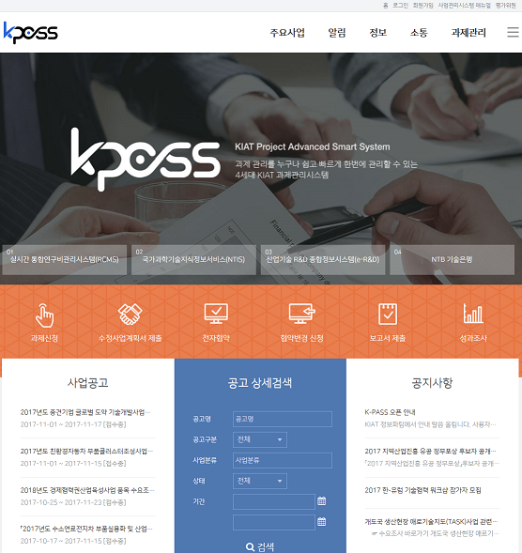
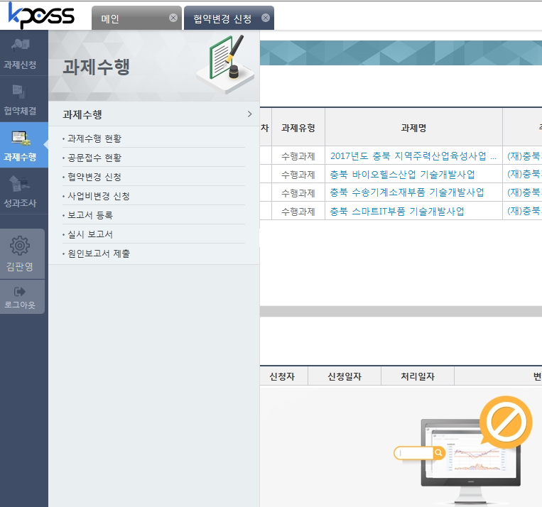
1-2. 협약변경 신청
Ⅱ. Kpass 사용방법
2
협약변경 신청
신청화면(k-pass.kr)

Slide 14
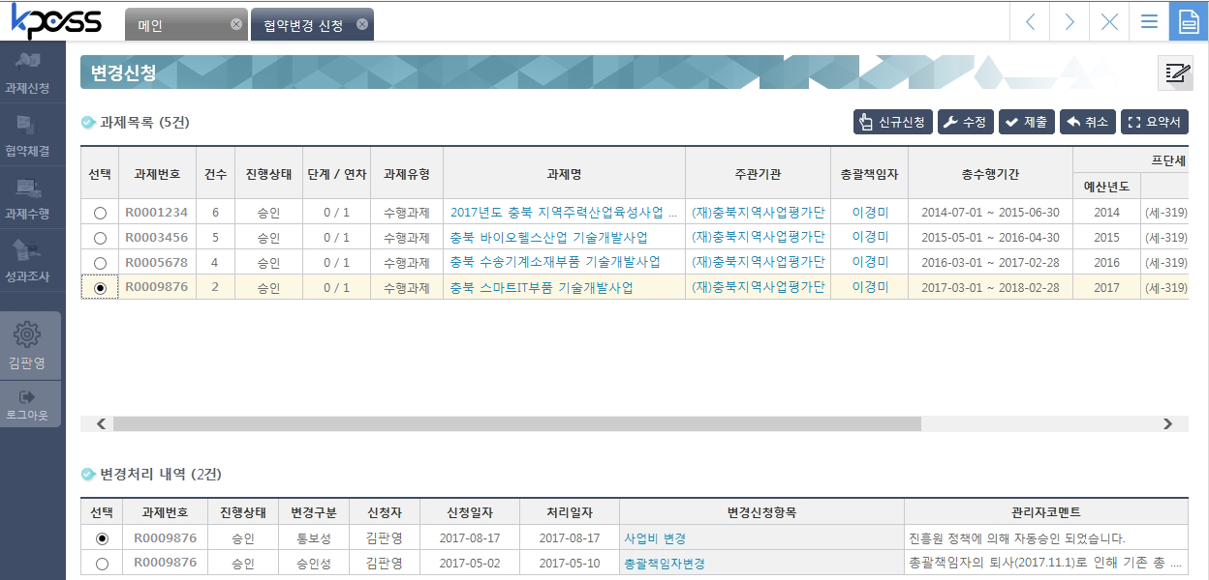
1-2. 협약변경 신청
Ⅱ. Kpass 사용방법
협약변경
신청
신청구분
통보성
변경항목 선택 및 사유 작성
세부 변경정보입력
제출 / 수정
승인성
② 신규신청 클릭
√
① 협약변경을 신청할 과제 선택
이전 처리 내역

Slide 15
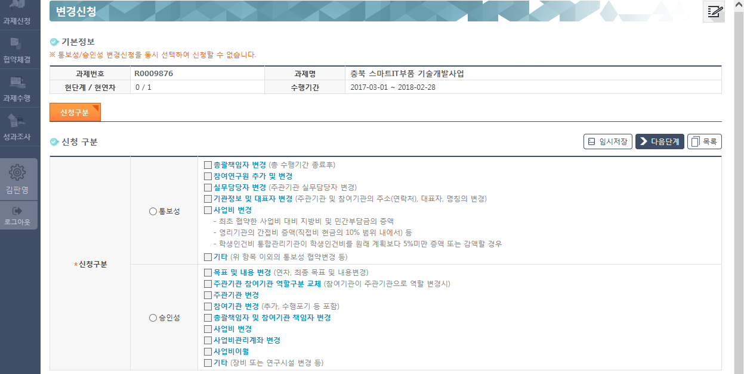
1-2. 협약변경 신청
Ⅱ. Kpass 사용방법
협약변경
신청
신청구분
통보성
변경항목 선택 및 사유 작성
세부 변경정보입력
제출 / 수정
승인성
※ 통보성/승인성 선택 시 체크박스 활성화
통보성
(선택)
승인성

Slide 16
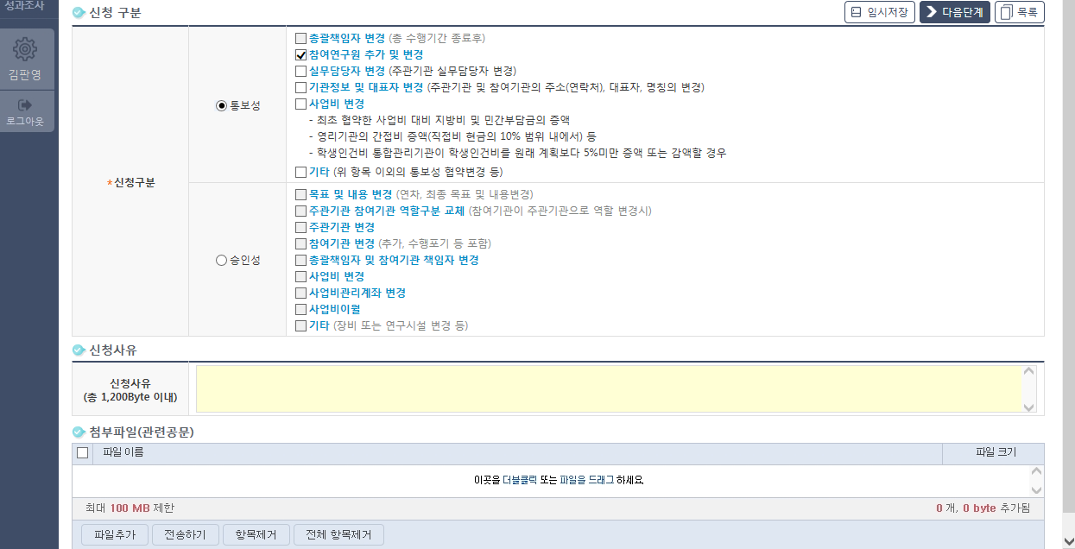
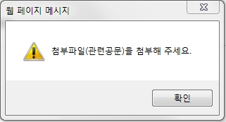
1-2. 협약변경 신청(통보성)
Ⅱ. Kpass 사용방법
협약변경
신청
신청구분
통보성
변경항목 선택 및 사유 작성
세부 변경정보입력
제출 / 수정
승인성
예시)참여연구원 변경
√
통보성(활성화)
* (팝업)첨부파일 누락 시
신청사유 필수
(정확하고 구체적인 내용으로 작성)
예) 홍길동 연구원의 퇴사(날짜)에 따른 신규 참여연구원 변경 신청(날짜)
(첨부파일 필수 : 변경신청 공문 및 신청서 등 첨부)

Slide 17
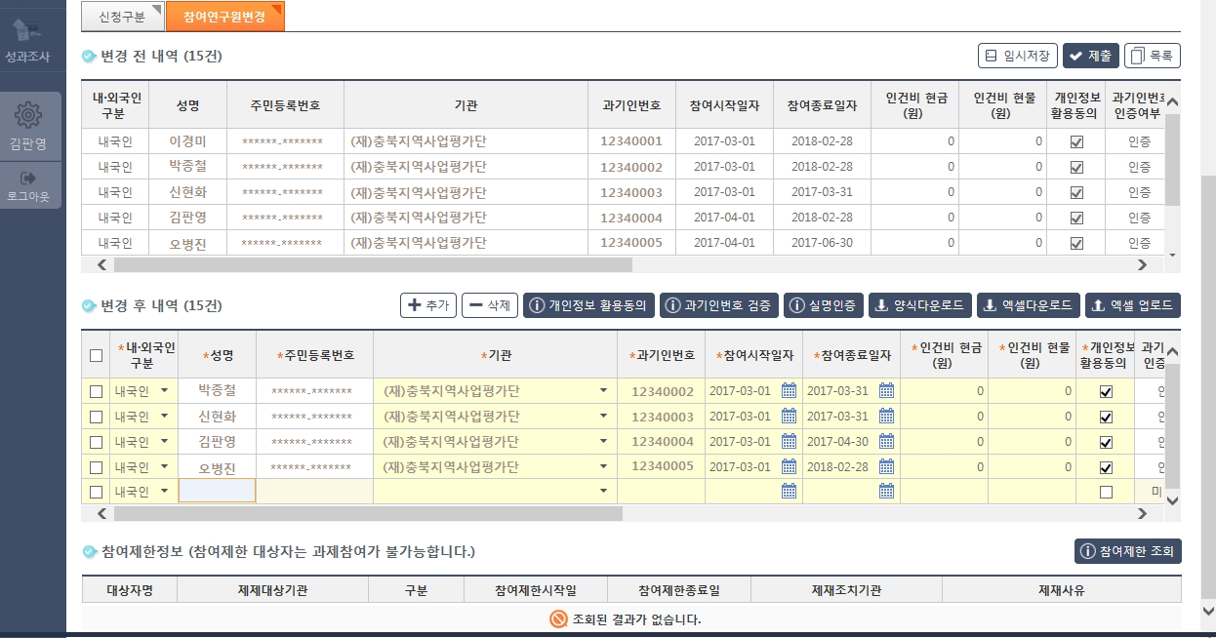
1-2. 협약변경 신청(통보성)
Ⅱ. Kpass 사용방법
협약변경
신청
신청구분
통보성
변경항목 선택 및 사유 작성
세부 변경정보입력
제출 / 수정
승인성

Slide 18
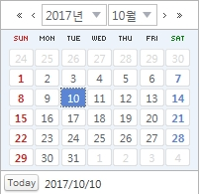


1-2. 협약변경 신청(통보성)
Ⅱ. Kpass 사용방법
협약변경
신청
신청구분
통보성
변경항목 선택 및 사유 작성
세부 변경정보입력
제출 / 수정
승인성
참여연구원 변경 시 입력항목
Tip
※ 참여연구원은 변경 전 기존 정보는 삭제 하지 않고 과제 “참여시작일자”와“참여종료일자”를 조정하여 계속 누적관리 되는 것이 정산 및 과제운영에 유리함
예시) A 의 참여율을 기존 20% 에서 2017.12.1자로 30%로 조정하고자 함
▶ (X) A : 2017-10-10 ~ 2018-12-31, 참여율 20% 삭제 후 2017-12-01 ~ 2018-12-32, 참여율 30% 신규추가
▶ (O) A : 2017-10-10 ~ 2018-12-31, 참여율 20% >> A : 2017-10-10 ~ 2017-11-30, 참여율 20% 종료일자 조정
A : 2017-12-01 ~ 2018-12-31, 참여율 30% 신규추가 (O)

Slide 19
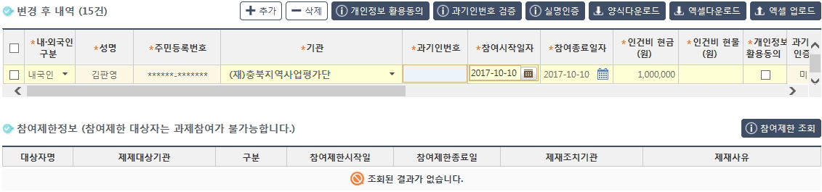
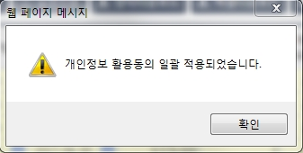
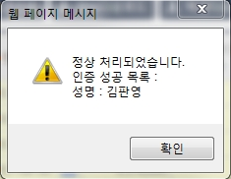
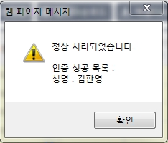
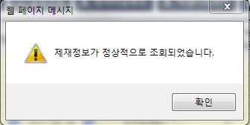
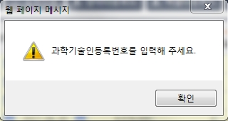
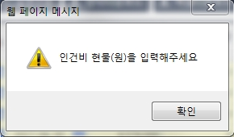
1-2. 협약변경 신청(통보성)
Ⅱ. Kpass 사용방법
협약변경
신청
신청구분
통보성
변경항목 선택 및 사유 작성
세부 변경정보입력
수정 및 제출
승인성
참여연구원 입력항목 검증
② 개인정보 활용동의
④ 실명인증
③ 과기인번호 검증
① 참여제한 확인
인건비 현물 미입력 시
과기인번호 미입력 시

Slide 20
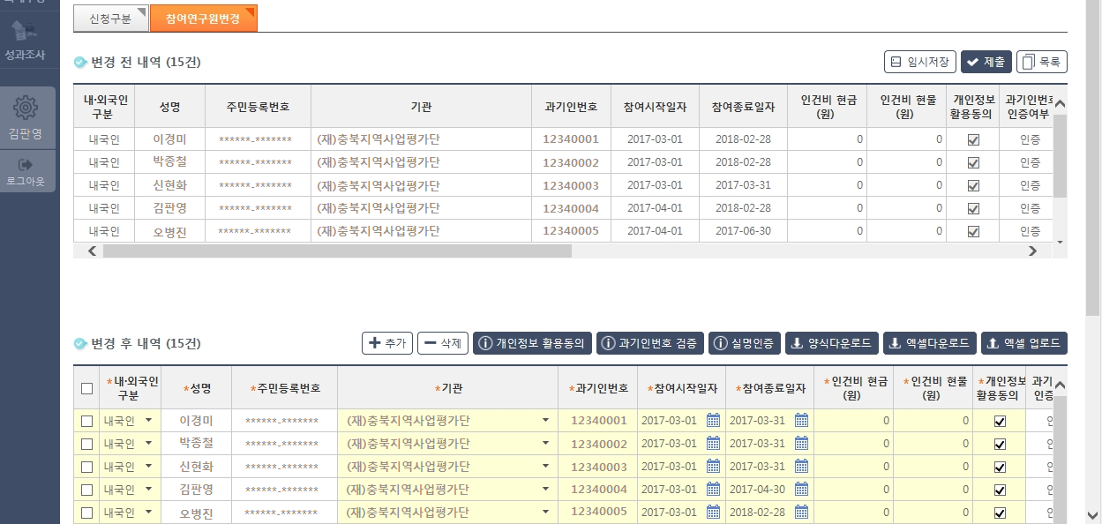
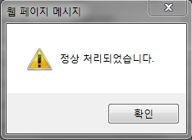

1-2. 협약변경 신청(통보성)
Ⅱ. Kpass 사용방법
협약변경
신청
신청구분
통보성
변경항목 선택 및 사유 작성
세부 변경정보입력
제출 / 수정
승인성

Slide 21
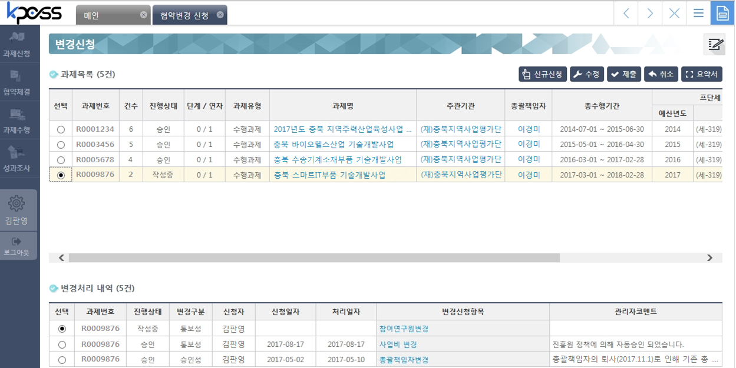
1-2. 협약변경 신청(통보성)
Ⅱ. Kpass 사용방법
협약변경
신청
신청구분
통보성
변경항목 선택 및 사유 작성
세부 변경정보입력
제출 / 수정
승인성
주의
※ 통보성 변경내용 입력 완료 후 또는 변경신청 화면에서 “제출＂버튼을 눌러야 정상 처리됨 ▶ 자동승인
변경처리 내역 추가됨

Slide 22
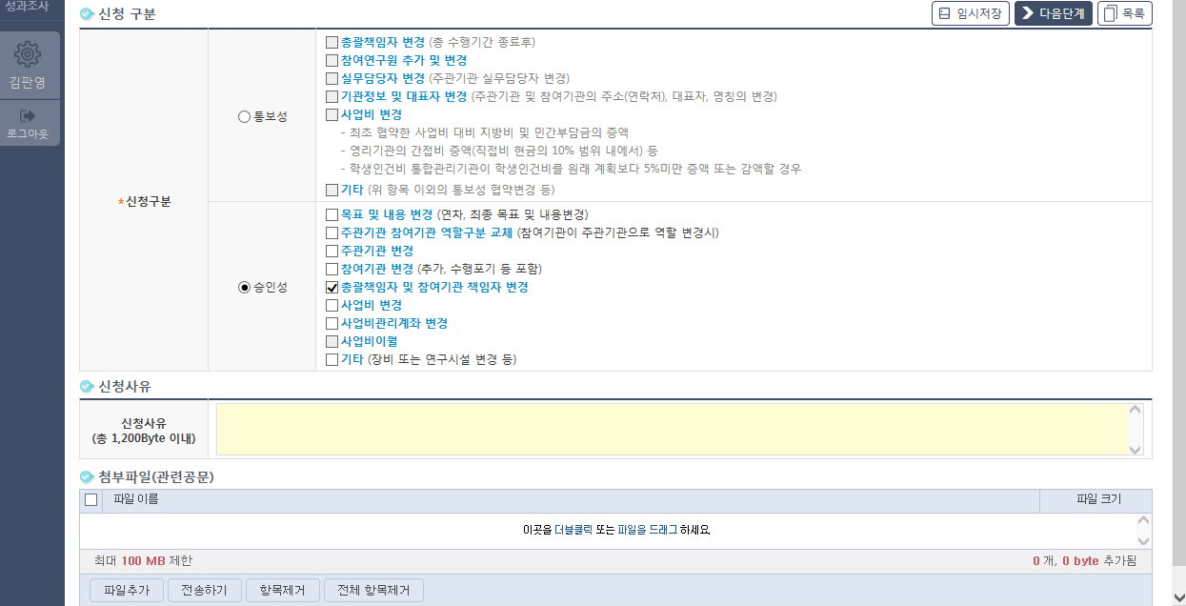
1-2. 협약변경 신청(승인성)
Ⅱ. Kpass 사용방법
협약변경
신청
신청구분
통보성
변경항목 선택 및 사유 작성
세부 변경정보입력
제출 / 수정
승인성
예시)과제책임자 변경
* (팝업)첨부파일 누락 시
√
승인성(활성화)
신청사유 필수
(정확하고 구체적인 내용으로 작성)
예) 기존 총괄책임자 퇴사(2017.11.1자)로 인해 과제책임자를 …)
(첨부파일 필수 : 변경신청 공문 및 신청서 등 첨부)

Slide 23
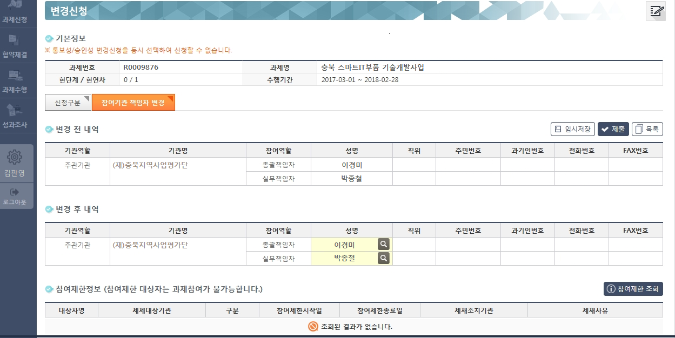
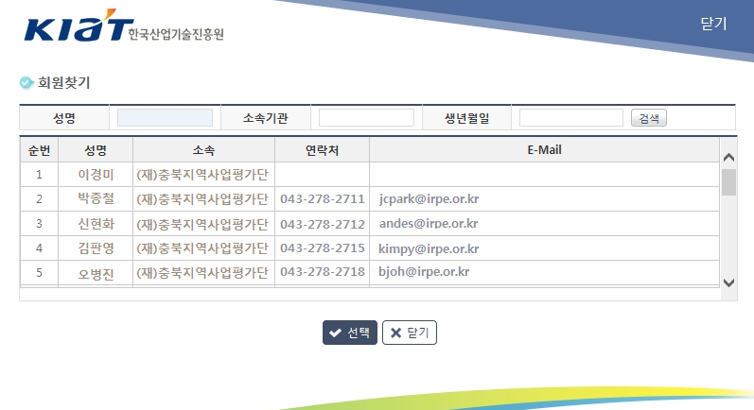
1-2. 협약변경 신청(승인성)
Ⅱ. Kpass 사용방법
협약변경
신청
신청구분
통보성
변경항목 선택 및 사유 작성
세부 변경정보입력
제출 / 수정
승인성

Slide 24
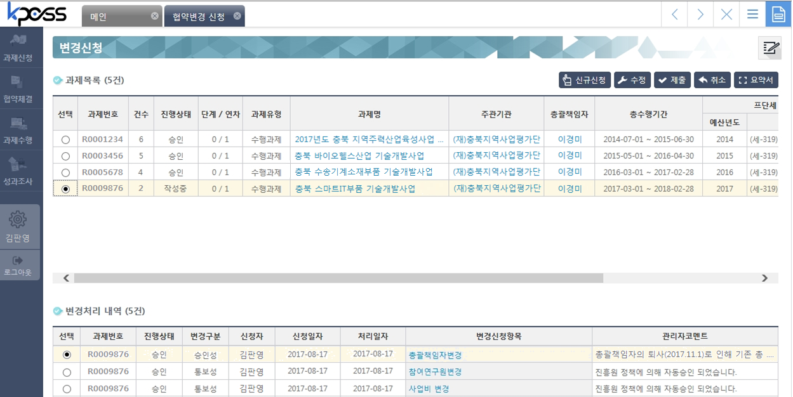
1-2. 협약변경 신청(승인성)
Ⅱ. Kpass 사용방법
협약변경
신청
신청구분
통보성
변경항목 선택 및 사유 작성
세부 변경정보입력
제출 / 수정
승인성
주의
※ 승인성 변경내용 입력 완료 후 또는 변경신청 화면에서 “제출＂버튼을 눌러야 정상 신청됨
▶ 전담/관리기관 내용 검토 후 승인
변경신청 내역 추가됨

Slide 25
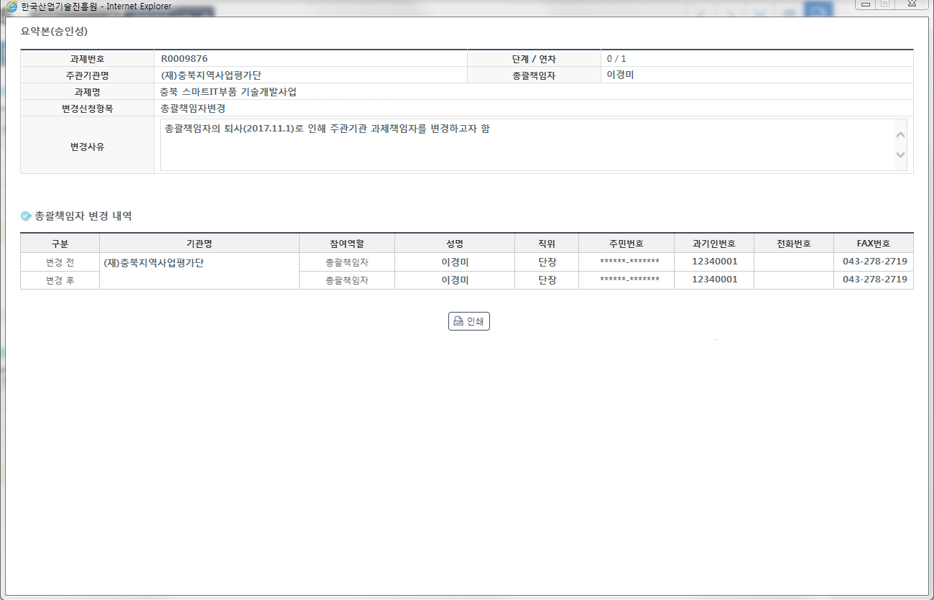
1-3. 변경신청 결과확인
Ⅱ. Kpass 사용방법
1
협약변경 신청요약서
승인성(통보성)
신청요약서 확인

Slide 26
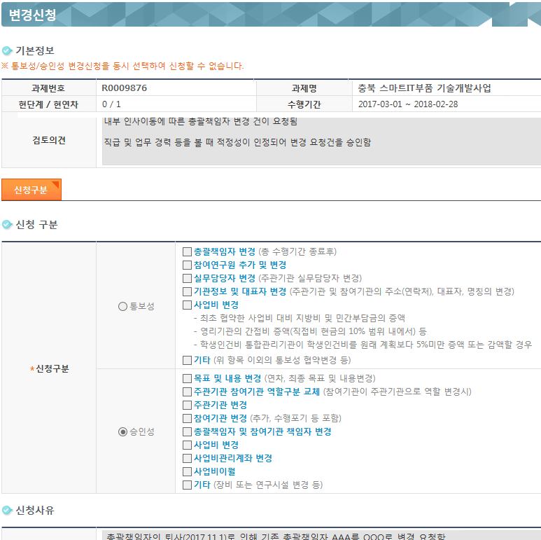
1-3. 변경신청 결과확인
Ⅱ. Kpass 사용방법
2
협약변경 검토의견
승인성(통보성) 신청 내용 및 검토의견 확인
클릭

Slide 27
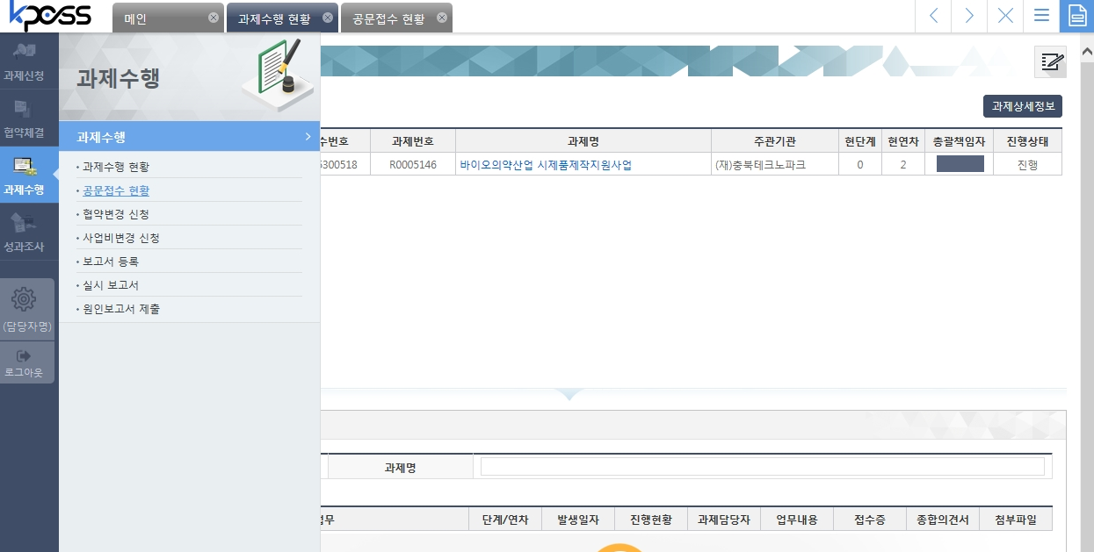
1-3. 변경신청 결과확인
Ⅱ. Kpass 사용방법
3
협약변경 공문접수(승인성)(1)

Slide 28
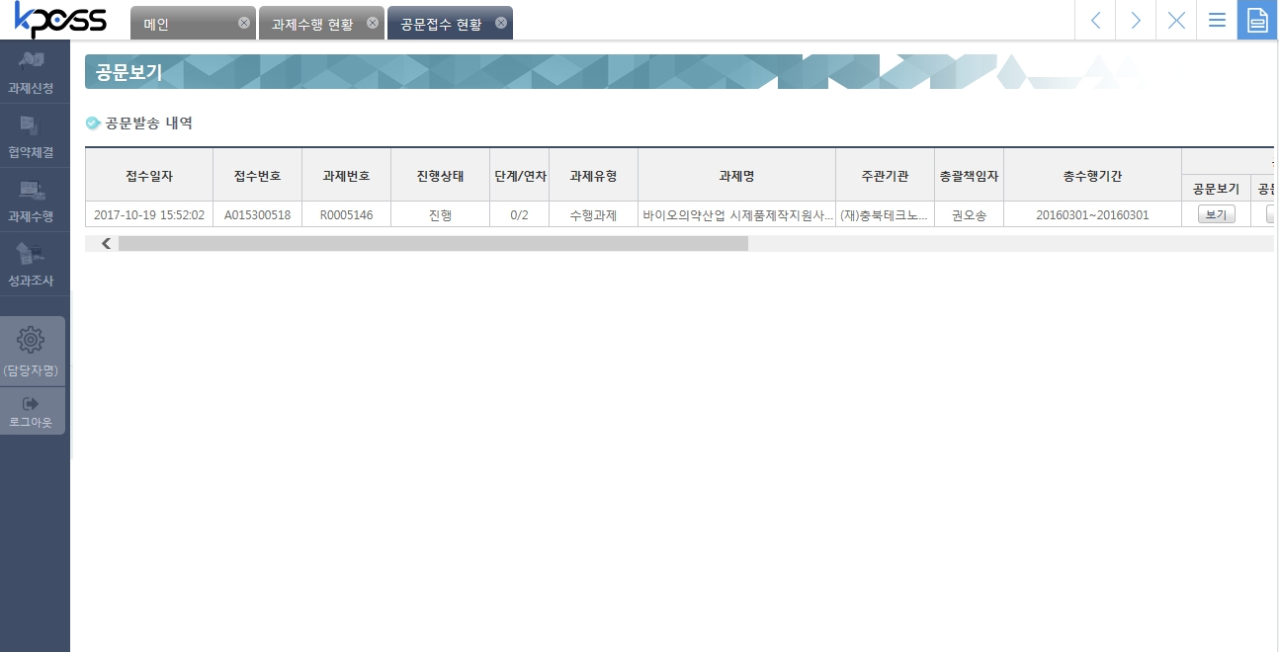
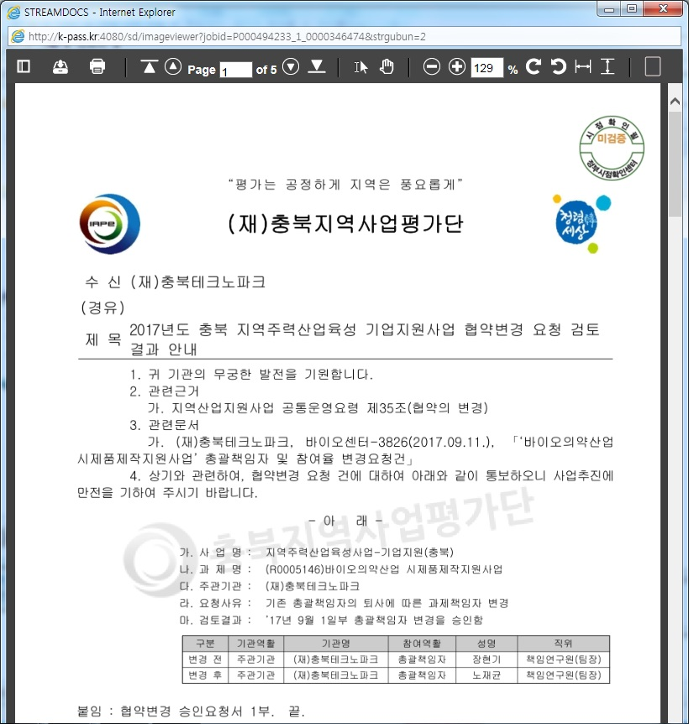
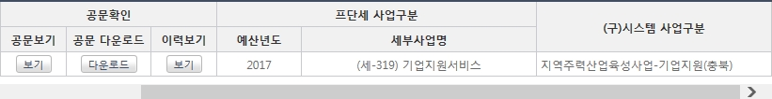
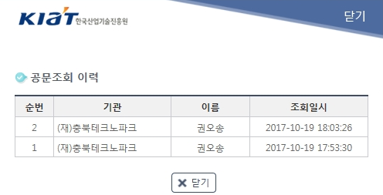
1-3. 변경신청 결과확인
Ⅱ. Kpass 사용방법
3
협약변경 공문접수(승인성)(2)

Slide 29
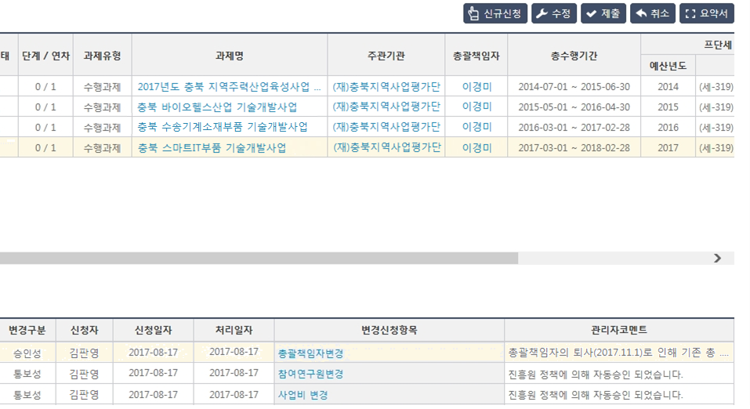
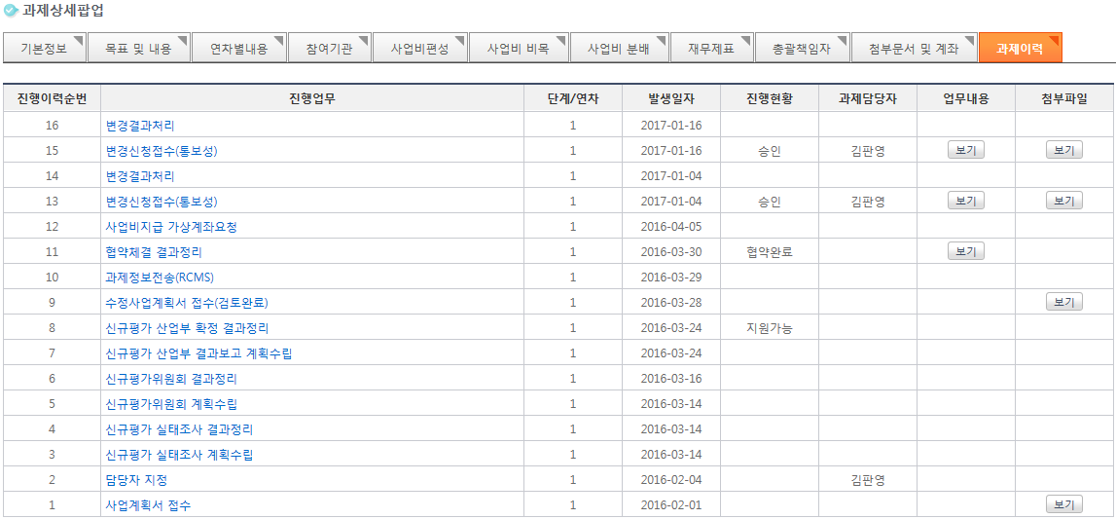
1-3. 변경신청 결과확인
Ⅱ. Kpass 사용방법
4
과제이력 확인
클릭
과제이력 확인
Tip
※ 진행현황 “작성중”/ “승인”등 확인

Slide 30
지역사업관리종합시스템(Kpass)
Chapter Ⅰ. Kpass 사용법(과제수행 시)
협약의 변경
사업비 관리, 사업비 이월
성과입력·관리
보고서 접수

Slide 31
2-1. 사업비변경(비목간 조정)
Ⅱ. Kpass 사용방법
1
사업비변경 신청
신청화면(k-pass.kr)

Slide 32
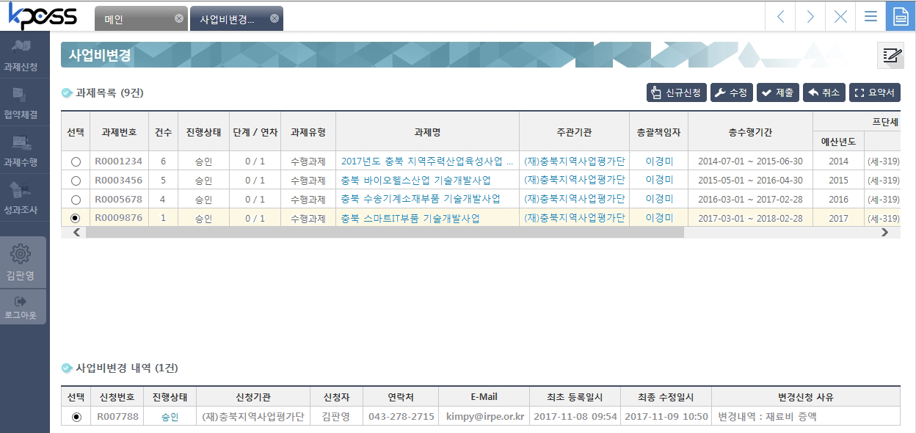
2-1. 사업비변경(비목간 조정)
Ⅱ. Kpass 사용방법
사업비변경
신청
기본정보 입력
(신청사유 등)
사업비변경
RCMS 실시간 잔액조회
세부 변경정보(금액)입력
제출 / 수정

Slide 33
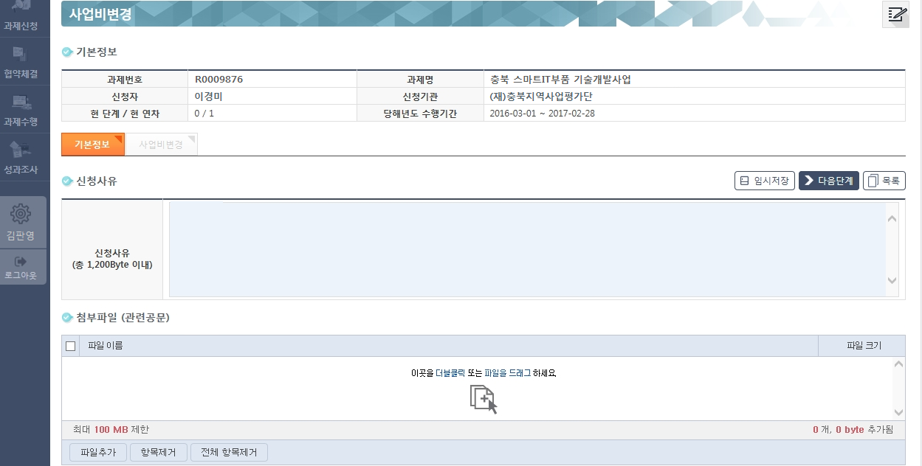
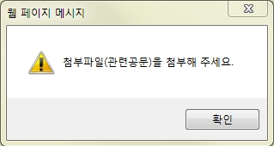
2-1. 사업비변경(비목간 조정)
Ⅱ. Kpass 사용방법
사업비변경
신청
기본정보 입력
(신청사유 등)
사업비변경
RCMS 실시간 잔액조회
세부 변경정보(금액)입력
제출 / 수정
신청사유 필수
(사업비 조정에 대한 정확하고 구체적인 내용으로 작성)
* (팝업)첨부파일 누락 시
(첨부파일 필수 : 변경신청 공문 및 신청서 등 첨부)

Slide 34
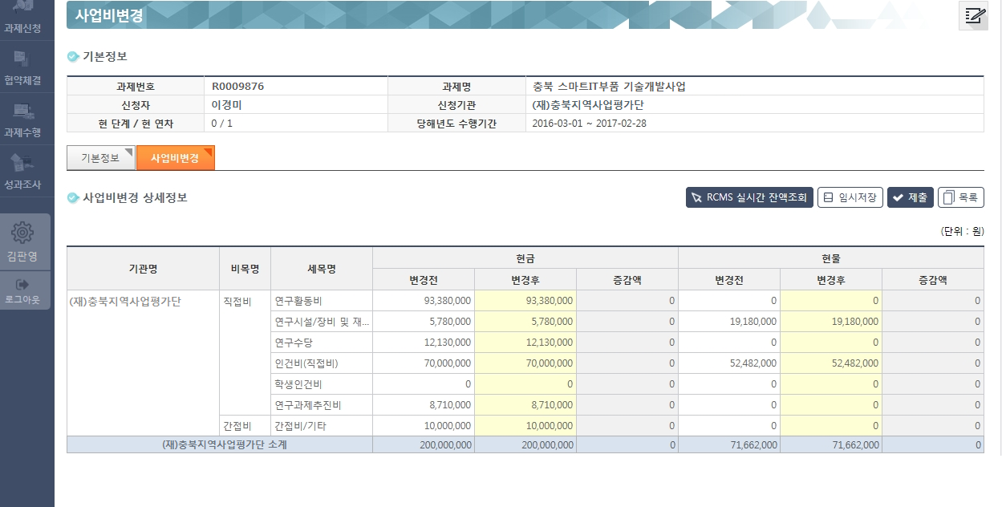
2-1. 사업비변경(비목간 조정)
Ⅱ. Kpass 사용방법
사업비변경
신청
기본정보 입력
(신청사유 등)
사업비변경
RCMS 실시간 잔액조회
세부 변경정보(금액)입력
제출 / 수정

Slide 35
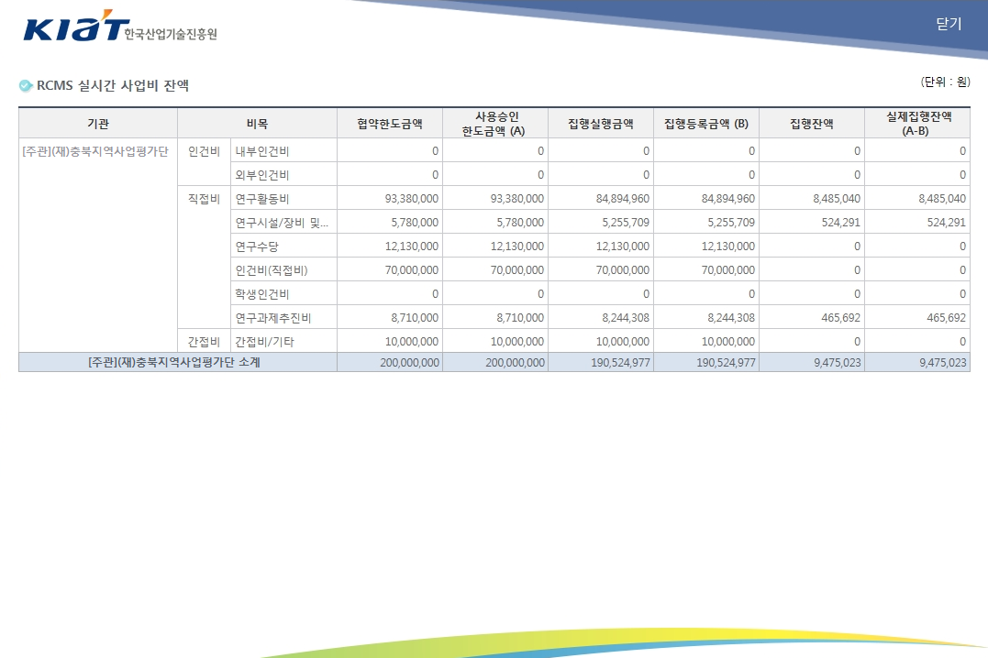
2-1. 사업비변경(비목간 조정)
Ⅱ. Kpass 사용방법
사업비변경
신청
기본정보 입력
(신청사유 등)
사업비변경
RCMS 실시간 잔액조회
세부 변경정보(금액)입력
제출 / 수정
※ RCMS 잔액조회를 통해 사업비변경 대상 비목(세목) 간 실제 변경(조정)이 가능한 잔액이 있는지를 먼저 확인

Slide 36

2-1. 사업비변경(비목간 조정)
Ⅱ. Kpass 사용방법
사업비변경
신청
기본정보 입력
(신청사유 등)
사업비변경
RCMS 실시간 잔액조회
세부 변경정보(금액)입력
제출 / 수정
클릭 후 수정사업비 입력
※ “변경 후” 예산은 기 집행된 사업비를 포함한 해당 세목 총액의 변경이므로 이전 집행금액 및 현재 잔액 확인이 필히 고려되어야 함

Slide 37

2-1. 사업비변경(비목간 조정)
Ⅱ. Kpass 사용방법
사업비변경
신청
기본정보 입력
(신청사유 등)
사업비변경
RCMS 실시간 잔액조회
세부 변경정보(금액)입력
제출 / 수정
주의
※ 사업비 변경의 경우 각 기관별(주관기관, 참여기관) 자기기관 사업비만 변경 가능
※ 이전에 신청 중인 사업비 변경이 존재(=진행상태 : 작성중)하거나 타기관이 사업비 변경이 처리 중일 시 사업비 변경이 (자동)완료 처리된 이후 신청 가능
변경신청 내역 추가됨

Slide 38
2-2. 사업비이월
Ⅱ. Kpass 사용방법
2
사업비이월 신청
신청화면(k-pass.kr)

Slide 39
2-2. 사업비이월
Ⅱ. Kpass 사용방법
과제 선택
(협약변경 신청)
사업비이월
신청(승인성)
신청사유 작성
RCMS
잔액조회
세목별
이월사업비 입력
제출 / 수정
② 신규신청 클릭
√
① 협약변경을 신청할 과제 선택
이전 처리 내역

Slide 40

2-2. 사업비이월
Ⅱ. Kpass 사용방법
과제 선택
(협약변경 신청)
사업비이월
신청(승인성)
신청사유 작성
RCMS
잔액조회
세목별
이월사업비 입력
제출 / 수정
* (팝업)첨부파일 누락 시
주의
※ 사업비이월 신청은 해당연도 협약 종료일까지 K-pass에 신청 가능!!!
▶ (승인 시) 승인 공문을 근거로 RCMS 정산 시 이월사업비 등록
√
승인성(활성화)
이월사업 신청사유 필수
(정확하고 구체적인 내용으로 작성)
(첨부파일 필수 : 변경신청 공문 및 신청서 등 첨부)

Slide 41
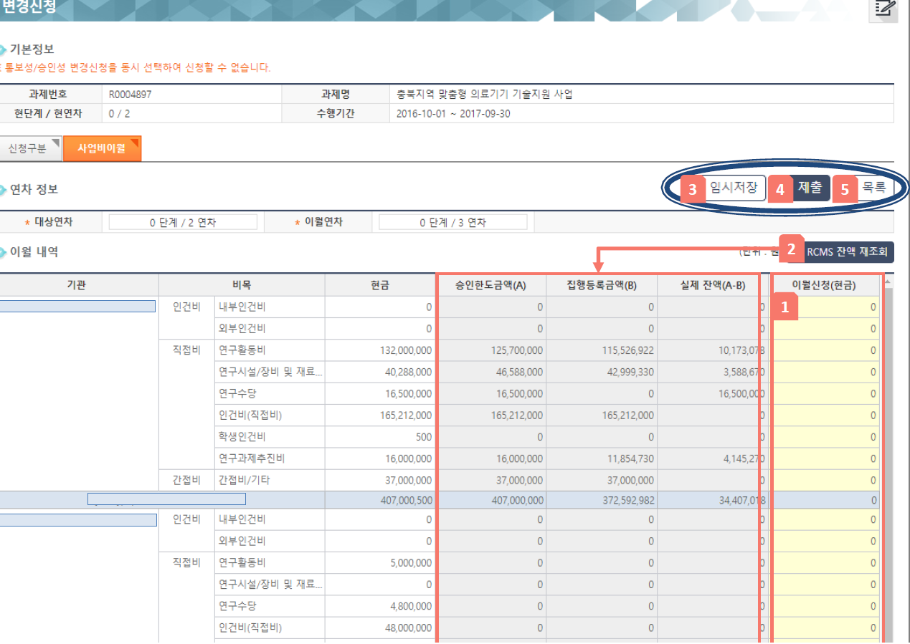
2-2. 사업비이월
Ⅱ. Kpass 사용방법
과제 선택
(협약변경 신청)
사업비이월
신청(승인성)
신청사유 작성
RCMS
잔액조회
세목별
이월사업비 입력
제출 / 수정
※ RCMS 잔액조회를 통해 각 세목별 이월 신청 대상금액만큼
잔액이 있는지를 먼저 확인

Slide 42
2-2. 사업비이월
Ⅱ. Kpass 사용방법
과제 선택
(협약변경 신청)
사업비이월
신청(승인성)
신청사유 작성
RCMS
잔액조회
세목별
이월사업비 입력
제출 / 수정
주의
※ 사업비이월 동일 세목간으로만 이동 가능!!!
(예시) 연구활동비 ▶ 연구활동비로만 이월 가능
클릭 후 수정사업비 입력

Slide 43
지역사업관리종합시스템(Kpass)
Chapter Ⅰ. Kpass 사용법(과제수행 시)
협약변경
사업비 관리, 사업비 이월
성과입력 · 관리
보고서 접수

Slide 44
Ⅱ. Kpass 사용방법
3. 성과입력·관리
1
관련규정 : 지역산업지원사업 공통운영요령 제8장 제4조
① 주관기관의 장은 「기술혁신요령」 제40조 제1항에 따른 별도 서식에 의한 성과활용현황보고서를 과제가 종료된 해의 다음해부터 5년간 매년 2월말까지 전담기관(관리기관)에 제출하여야 한다. … (중략) 다만, 장관은 사업별 특성 및 미래창조과학부의 국가연구개발사업 성과 조사, 분석 및 평가 일정에 따라 제출기간 및 제출 마감일을 조정할 수 있으며… (후략)
② 실시기관은 사업수행성과의 활용현황을 5년간 매년 주관기관의 장에게 보고하여 제1항에 따른 성과활용현황보고서를 작성할 수 있도록 협조하여야 한다.
⑦ 전담기관의 장은 제5항의 성과분석을 위하여 필요할 경우 현장실태조사 및 지역사업수혜자를 대상으로 고객만족도 조사를 실시할 수 있다.
※ 지역사업 핵심 주요성과 : 고용, 매출(사업화매출)
※ 성과조사 시점 별 조사 항목
- 수행기간 내(회계연도 기준) : 고용실적, 매출실적, 조분평
- 성과활용기간 : 성과활용현황보고서, 조분평
ㆍ 성과활용기간 : 최종평가 후 일정기간 동안 완료과제의 수행결과 활용현황, 파급효과 등에 대한 조사·분석 및 평가를 실시하는 기간
ㆍ 총 수행기간 : 협약에서 정한 사업 시작일로부터 사업 종료일까지의 사업수행 전체기간
ㆍ 사업기간 : 총 수행기간에 성과활용기간을 합한 기간
Notes:
안정성- 노후화된 시스템 개선 운영안정성 및 서비스 신뢰도 제고
성능개선 – 정보통신공사 실적신고기간 피크타임시 처리대기시간 최소환(5초 이내), 향후 서비스 사용자 증가에 대한 시스템 처리능력 향상.
서비스개선 – 장애 없는 서비스를 위한 시스템 이중화 구성
문서처리 효율성 제고 – 정부기관과의 전자문서 유통체계 구축 및 문서처리 전과정을 전자문서화

Slide 45
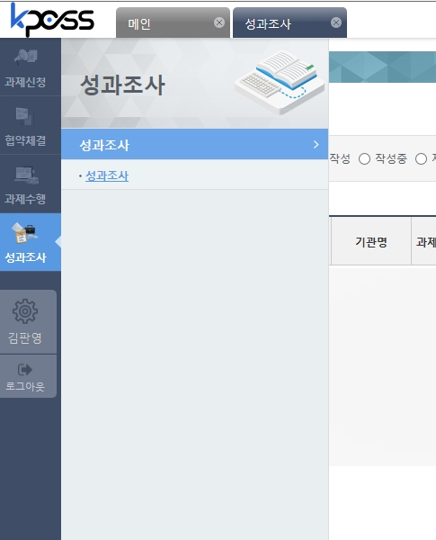
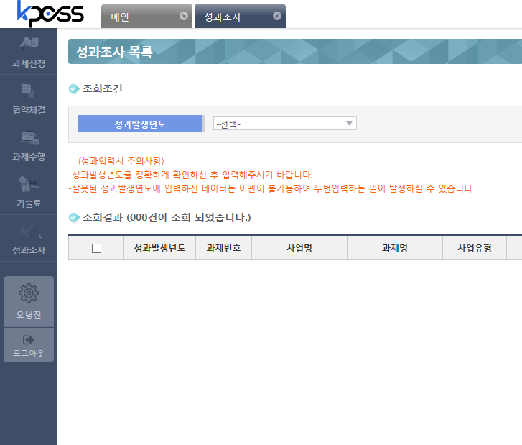
3. 성과입력·관리
Ⅱ. Kpass 사용방법
성과발생년도/
성과조사과제선택
성과등록
(지표입력)
기술적성과
(논문/특허)
경제적성과
(사업화)
사회적성과
(고용)
제출 / 수정

Slide 46
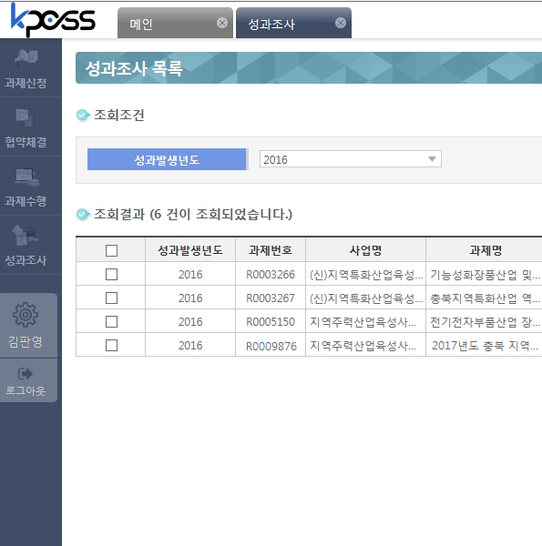
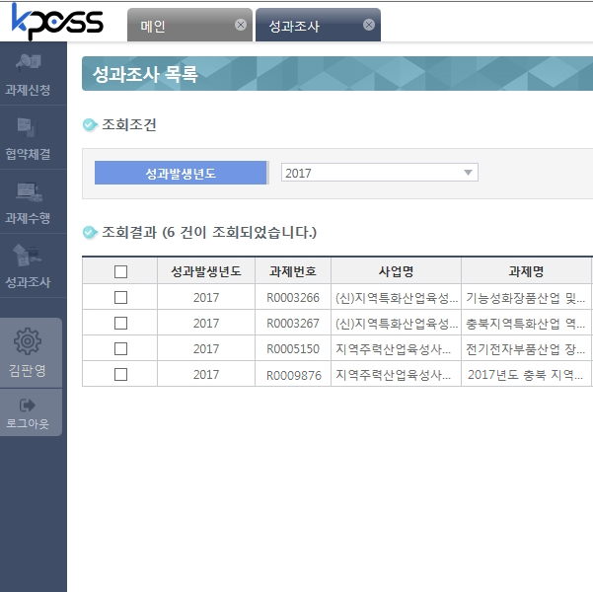
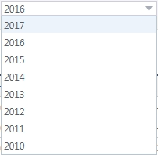
3. 성과입력·관리
Ⅱ. Kpass 사용방법
성과발생년도/
성과조사과제선택
성과등록
(지표입력)
기술적성과
(논문/특허)
경제적성과
(사업화)
사회적성과
(고용)
제출 / 수정

Slide 47

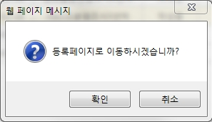
3. 성과입력·관리
Ⅱ. Kpass 사용방법
성과발생년도/
성과조사과제선택
성과등록
(지표입력)
기술적성과
(논문/특허)
경제적성과
(사업화)
사회적성과
(고용)
제출 / 수정
① 성과발생년도 선택
② 조회

Slide 48
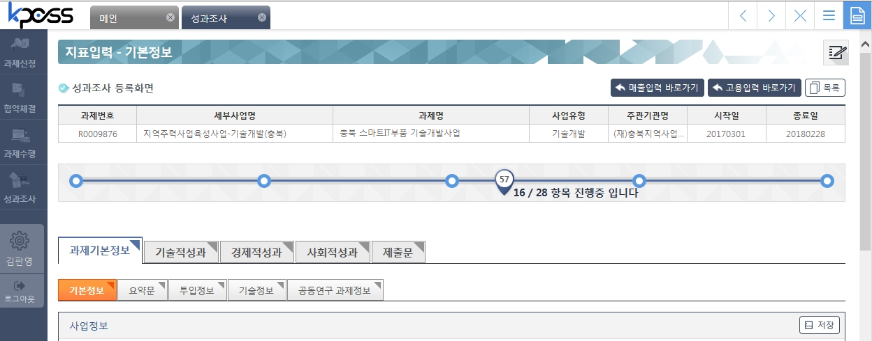
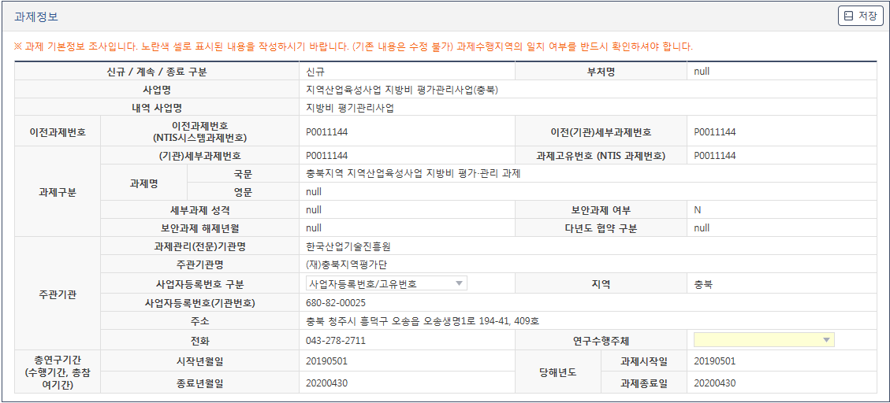
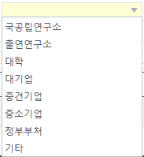
3. 성과입력·관리
Ⅱ. Kpass 사용방법
성과발생년도/
성과조사과제선택
성과등록
(지표입력)
기술적성과
(논문/특허)
경제적성과
(사업화)
사회적성과
(고용)
제출 / 수정

Slide 49
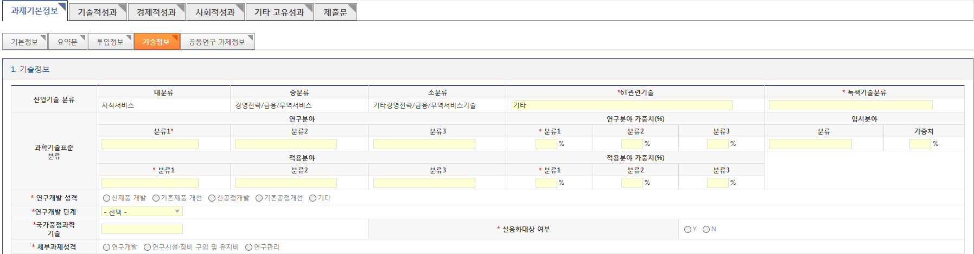

3. 성과입력·관리
Ⅱ. Kpass 사용방법
성과발생년도/
성과조사과제선택
성과등록
(지표입력)
기술적성과
(논문/특허)
경제적성과
(사업화)
사회적성과
(고용)
제출 / 수정
Tip
※ * 표시는 필수 입력 항목으로, 공란 없이 반드시 모두 기재

Slide 50


3. 성과입력·관리(논문)
Ⅱ. Kpass 사용방법
성과발생년도/
성과조사과제선택
성과등록
(지표입력)
기술적성과
(논문/특허)
경제적성과
(사업화)
사회적성과
(고용)
제출 / 수정
※ 전년도“논문성과”조회

Slide 51




3. 성과입력·관리(논문)
Ⅱ. Kpass 사용방법
성과발생년도/
성과조사과제선택
성과등록
(지표입력)
기술적성과
(논문/특허)
경제적성과
(사업화)
사회적성과
(고용)
제출 / 수정
Tip
※ “논문검색”을 통해 논문성과 (자동)입력. 논문검색이 불가능할 경우 직접입력 가능

Slide 52






3. 성과입력·관리(논문)
Ⅱ. Kpass 사용방법
성과발생년도/
성과조사과제선택
성과등록
(지표입력)
기술적성과
(논문/특허)
경제적성과
(사업화)
사회적성과
(고용)
제출 / 수정
[참고] 논문검색 활용

Slide 53




3. 성과입력·관리(논문)
Ⅱ. Kpass 사용방법
성과발생년도/
성과조사과제선택
성과등록
(지표입력)
기술적성과
(논문/특허)
경제적성과
(사업화)
사회적성과
(고용)
제출 / 수정
Tip1
※ “논문검색”을 통해 성과입력 시에도 일부항목(SCI구분, 학술지출판일자 등)은 직접 입력해야 함
Tip2
※ 논문성과 “직접입력”시 해당 논문 증빙자료 첨부 필수

Slide 54


3. 성과입력·관리(지재권)
Ⅱ. Kpass 사용방법
성과발생년도/
성과조사과제선택
성과등록
(지표입력)
기술적성과
(논문/특허)
경제적성과
(사업화)
사회적성과
(고용)
제출 / 수정
※ 전년도“지재권성과”조회

Slide 55


3. 성과입력·관리(지재권)
Ⅱ. Kpass 사용방법
성과발생년도/
성과조사과제선택
성과등록
(지표입력)
기술적성과
(논문/특허)
경제적성과
(사업화)
사회적성과
(고용)
제출 / 수정
Tip
※ “특허검색”을 통해 특허성과 (자동)입력. 특허검색이 불가능할 경우 직접입력 가능

Slide 56




3. 성과입력·관리(지재권)
Ⅱ. Kpass 사용방법
성과발생년도/
성과조사과제선택
성과등록
(지표입력)
기술적성과
(논문/특허)
경제적성과
(사업화)
사회적성과
(고용)
제출 / 수정
[참고] 특허검색 활용
Tip
※ “특허검색”을 통해 성과입력 시에도“지재권구분” 및 “출원방법”, “기여율”, ＂출원국”, “사업화활용여부”는 직접 입력해야 함

Slide 57


3. 성과입력·관리(지재권)
Ⅱ. Kpass 사용방법
성과발생년도/
성과조사과제선택
성과등록
(지표입력)
기술적성과
(논문/특허)
경제적성과
(사업화)
사회적성과
(고용)
제출 / 수정
Tip1
※ “특허검색”을 통해 성과입력 시에도“지재권구분” 및 “출원방법”, “기여율”, ＂출원국”, “사업화활용여부”는 직접 입력해야 함
Tip2
※ 특허성과 “직접입력”시 해당 특허 증빙자료 첨부 필수(사사확인을 위한 서지부분 필수 포함)

Slide 58

3. 성과입력·관리(사업화)
Ⅱ. Kpass 사용방법
성과발생년도/
성과조사과제선택
성과등록
(지표입력)
기술적성과
(논문/특허)
경제적성과
(사업화)
사회적성과
(고용)
제출 / 수정
Tip
※ 전년도에 사업화매출이 발생하여 사업화 실적이 입력된 과제의 경우 당해연도 ＇기술의 활용단계＇는 ‘사업화 준비중＇및 ‘사업화 비대상＇을 제외한 나머지를 선택
※ 전년도“사업화성과”조회

Slide 59

3. 성과입력·관리(사업화)
Ⅱ. Kpass 사용방법
성과발생년도/
성과조사과제선택
성과등록
(지표입력)
기술적성과
(논문/특허)
경제적성과
(사업화)
사회적성과
(고용)
제출 / 수정
※ 사업화 항목별 ‘추가’ 버튼을 눌러 실적 입력

Slide 60


3. 성과입력·관리(사업화)
Ⅱ. Kpass 사용방법
성과발생년도/
성과조사과제선택
성과등록
(지표입력)
기술적성과
(논문/특허)
경제적성과
(사업화)
사회적성과
(고용)
제출 / 수정
[참고] 비R&D 수혜기업 사업화 매출실적

Slide 61


3. 성과입력·관리(고용)
Ⅱ. Kpass 사용방법
성과발생년도/
성과조사과제선택
성과등록
(지표입력)
기술적성과
(논문/특허)
경제적성과
(사업화)
사회적성과
(고용)
제출 / 수정
① 고용실적 상세입력 실행

Slide 62

3. 성과입력·관리(고용)
Ⅱ. Kpass 사용방법
성과발생년도/
성과조사과제선택
성과등록
(지표입력)
기술적성과
(논문/특허)
경제적성과
(사업화)
사회적성과
(고용)
제출 / 수정

Slide 63

3. 성과입력·관리(고용)
Ⅱ. Kpass 사용방법
성과발생년도/
성과조사과제선택
성과등록
(지표입력)
기술적성과
(논문/특허)
경제적성과
(사업화)
사회적성과
(고용)
제출 / 수정
Tip
※ “고용실적”세부 입력항목
※ 신규인력 4대 사회보험(건강보험, 국민연금, 고용보험, 산재보험) 가입증명서 또는 개별 사회보험(택1) 가입증명서

Slide 64
Ⅱ. Kpass 사용방법
3. 성과입력·관리(고용)
참 고
지역특화산업/경제협력권산업 신규고용 성과 조사 기준
조사개요
- 조사주기 : 매분기 익월 1일~15일
- 대상과제 : 해당연도 수행과제(신규·계속·종료) 및 성과활용조사 대상 과제
조사내용 및 기준
○ (직접고용) 과제 수행기관(주관, 참여)의 참여연구원으로 해당연도 인건비(현금, 현물)가 지급된 신규고용
* K-pass 상 해당연도 참여연구원 정보와 일치해야 함
○ (간접고용) 수행기관의 과제 관련 기타 신규 고용인력 또는 수혜기업 지원 결과로 발생한 신규 고용인력
* 수혜기업 : 과제 수행기관이 기업지원(비R&D)으로 지원(현금, 현물)한 기업
○ (고용인정률)
- 직접고용 : 기준은 100%로 하되 타 정부과제 참여 인력의 경우 과제별 참여율(=인정률)을 적용(10~100%)
- 간접고용 : 고용주가 업무범위를 감안하여 자율 판단한 인정률(10~100%)을 반영
○ (고용증빙)
- 4대 사회보험(건강보험, 국민연금, 고용보험, 산재보험) 가입증명서 1부 또는 개별 사회보험(택1) 가입증명서 1부
Notes:
안정성- 노후화된 시스템 개선 운영안정성 및 서비스 신뢰도 제고
성능개선 – 정보통신공사 실적신고기간 피크타임시 처리대기시간 최소환(5초 이내), 향후 서비스 사용자 증가에 대한 시스템 처리능력 향상.
서비스개선 – 장애 없는 서비스를 위한 시스템 이중화 구성
문서처리 효율성 제고 – 정부기관과의 전자문서 유통체계 구축 및 문서처리 전과정을 전자문서화

Slide 65



3. 성과입력·관리
Ⅱ. Kpass 사용방법
성과발생년도/
성과조사과제선택
성과등록
(지표입력)
기술적성과
(논문/특허)
경제적성과
(사업화)
사회적성과
(고용)
제출 / 수정

Slide 66
지역사업관리종합시스템(Kpass)
Chapter Ⅰ. Kpass 사용법(과제수행 시)
협약변경
사업비 관리, 사업비 이월
성과입력·관리
보고서 접수

Slide 67
Ⅱ. Kpass 사용방법
4. 보고서 접수
1
관련규정 : 지역산업지원사업 공통운영요령
제37조의2(진도점검) ①주관기관의 장은 사업계획서에 표시된 진도점검 시점 또는 전담기관의 요청이 있을 경우에는 별도 서식에 의한 진도실적보고서를 제출하여야 한다.
제37조의3(연차평가) ①주관기관의 장은 해당연도 과제 종료일 1개월 전까지 별도 서식에 의한 연차보고서 및 차년도 사업계획서, 자체보안관리진단표를 전담기관의 장에게 제출하여야 한다.
제37조의4(단계평가) ①주관기관의 장은 단계 협약 종료일 1개월 전까지 별도 서식에 의한 해당 단계보고서 및 다음 단계 계획서, 자체보안관리진단표를 함께 전담기관의 장에게 제출하여야 한다.
제40조의6(최종평가) ①주관기관의 장은 과제가 종료된 때에는 과제 종료일로부터 45일 이내에 별도 서식에 의한 최종보고서(전자 파일을 포함한다)와 자체보안관리진단표를 함께 전담기관의 장에게 제출하여야 한다.
※ 연차/종료보고서 접수 시 사업수행 성과(특허, 논문, 사업화, 고용창출 등)도 함께 입력
※ 보고서 접수 시 자체보안관리진단표 제출이 추가됨
제37조(평가의 유형 및 기본원칙) ⑤수행기관의 장은 과제를 수행하면서 국가공동관리규정 제29조제1항에 따른 「연구노트지침」에 따라 연구노트를 작성·관리하여야 하며, 전담기관 혹은 관리기관의 현장실태조사 시 제시하여야 한다. 이때, 기술개발사업 이외 사업의 경우 교육일지․장비일지 등 사업별 특성을 반영한 방식으로 갈음할 수 있다.
Notes:
안정성- 노후화된 시스템 개선 운영안정성 및 서비스 신뢰도 제고
성능개선 – 정보통신공사 실적신고기간 피크타임시 처리대기시간 최소환(5초 이내), 향후 서비스 사용자 증가에 대한 시스템 처리능력 향상.
서비스개선 – 장애 없는 서비스를 위한 시스템 이중화 구성
문서처리 효율성 제고 – 정부기관과의 전자문서 유통체계 구축 및 문서처리 전과정을 전자문서화

Slide 68
4. 보고서 접수
Ⅱ. Kpass 사용방법
1
보고서 등록
신청화면(k-pass.kr)

Slide 69

4. 보고서 접수
Ⅱ. Kpass 사용방법
2
보고서 신청
√

Slide 70


4. 보고서 접수
Ⅱ. Kpass 사용방법
3
보고서 업로드 및 제출

Slide 71
실시간통합연구비관리시스템(RCMS)
Chapter Ⅰ. RCMS 사용방법

Slide 72

Ⅲ. RCMS 사용방법
마이페이지(1/2)
마이
사용
취소
정산
설정
현황
클릭시 해당 정보를 확인 할 수 있으며 0인 경우 “검색된 결과 없음으로 표시됨”
숫자가 표시된 경우 업무가 처리 중이거나 처리해야할 업무가 있는 상태임
진행, 정산, 종료과제 확인
과제 선택 후 아래 메뉴 선택시 해당 사항 확인 가능
엑셀 저장, 창 크게, 메뉴접기

Slide 73

Ⅲ. RCMS 사용방법
마이페이지(2/2)
마이
사용
취소
정산
설정
현황
충북지역사업평가단
홍길통
충북지역사업평가단
ABC
충북지역사업평가단
AAA
충북지역사업평가단
BBB
충북지역사업평가단
CCC
충북지역사업평가단
DDD
충북지역사업평가단
EEE
충북지역사업평가단
참여연구원 현황을 확인 할 수 있으며, 참여연구원의 변경시 신청은 K-PASS에서 진행
K-PASS 승인 후 RCMS에 자동으로 연동됨
기존 참여연구원이 빠지고 새로운 참여연구원이 들어오는 경우 변경신청하는 과정에서 기존 참여연구원을 삭제하지말고, 참여종료일을 기입하여 이력에 남을 수 있도록 관리

Slide 74




Ⅲ. RCMS 사용방법
현황-연구비 집행현황 (1/7)
마이
사용
취소
정산
설정
현황
각 세목 클릭시 세목별 사용내역 확인
사업비 구성 내역 확인 가능 (정부출연금, 지자체부담금 등)
기간설정 따른 사용
내역 조회

Slide 75





Ⅲ. RCMS 사용방법
현황-연구비 사용내역 (2/7)
마이
사용
취소
정산
설정
현황
클릭시 세금계산서 확인
정산담당자 보완 요청한 내용 확인

Slide 76


Ⅲ. RCMS 사용방법
현황-인건비 직접지급 내역(3/7)
마이
사용
취소
정산
설정
현황

Slide 77

Ⅲ. RCMS 사용방법
현황-가상계좌 발급내역 (4/7)
마이
사용
취소
정산
설정
현황
민간부담금 입금 계좌 확인
입금 대상 금액이 10억이상인 경우

Slide 78


Ⅲ. RCMS 사용방법
현황-계좌별 거래내역(5/7)
마이
사용
취소
정산
설정
현황
계좌별 연구비거래 내역과 정산금/이자 지급 내역을 확인 할 수 있음

Slide 79

Ⅲ. RCMS 사용방법
현황-연구비 집행상태 (6/7)
마이
사용
취소
정산
설정
현황
연구비 집행 가능 상태를 확인 할 수 있으며, 중지 상태인 경우 중지 사유를 확인 할 수 있음
중지 사유 확인

Slide 80


Ⅲ. RCMS 사용방법
현황-이자 발생 내역 (7/7)
마이
사용
취소
정산
설정
현황
오류인 경우 이자출금 클릭
중복선택 후 이자지급증명서 클릭 시 이자지급증명서는 여러 페이지로 작성됨

Slide 81



Ⅲ. RCMS 사용방법
사용-사업비 사용 등록 (1/8)
마이
사용
취소
정산
설정
현황

Slide 82



Ⅲ. RCMS 사용방법
사용-사업비 사용 등록 (2/8)
마이
사용
취소
정산
설정
현황
이월금을 사용하고자 하는 경우
선택시 잔액 확인 가능
동일 사업자등록번호로 발행된 계좌여야 함

Slide 83





Ⅲ. RCMS 사용방법
사용-사업비 사용 등록 (3/8)
마이
사용
취소
정산
설정
현황

Slide 84




Ⅲ. RCMS 사용방법
사용-사업비 사용 등록 (4/8)
마이
사용
취소
정산
설정
현황
인건비 대상자 성명과 예금주가 같아야함
지급금액은 연구원별 통장으로 이체되고, 원천징수액은 회사 계좌로 이체
660,000

Slide 85


Ⅲ. RCMS 사용방법
사용-사업비 사용 등록 (5/8)
마이
사용
취소
정산
설정
현황
사용금액과 입력금액이 같아야함

Slide 86



Ⅲ. RCMS 사용방법
사용-사업비 사용 실행 (6/8)
마이
사용
취소
정산
설정
현황
Notes:
사용실행 전 수정이 필요한 경우 수정 버튼을 통해 증빙 및 비목등에 수정이 가능하며, 삭제도 가능함.

Slide 87



Ⅲ. RCMS 사용방법
사용-사업비 사용 결과내역 (7/8)
마이
사용
취소
정산
설정
현황

Slide 88




Ⅲ. RCMS 사용방법
사용-자계좌이체 승인 요청(8/8)
마이
사용
취소
정산
설정
현황
해당 메뉴를 사용할 수 없는 경우
자계좌이체 요청 공문 업로드
예외선택 클릭시 옆으로 연구비(기관)계좌이체 선택항목과, 아래로 요청사유라는 칸이 생성

Slide 89



Ⅲ. RCMS 사용방법
취소-취소/복원 요청 내역 (1/6)
마이
사용
취소
정산
설정
현황

Slide 90

Ⅲ. RCMS 사용방법
취소-연구비취소/부가세복원 (2/6)
마이
사용
취소
정산
설정
현황

Slide 91

Ⅲ. RCMS 사용방법
취소-연구비취소 (3/6)
마이
사용
취소
정산
설정
현황
다중 선택 가능

Slide 92

Ⅲ. RCMS 사용방법
취소-연구비취소 (4/6)
마이
사용
취소
정산
설정
현황
부분 취소인 경우 증빙 파일 수정

Slide 93

Ⅲ. RCMS 사용방법
취소-부가세복원 (5/6)
마이
사용
취소
정산
설정
현황
1
2
3
4
5

Slide 94


Ⅲ. RCMS 사용방법
취소-카드 승인취소 내역 (6/6)
마이
사용
취소
정산
설정
현황

Slide 95





Ⅲ. RCMS 사용방법
정산-연구비 상시점검 (1/7)
마이
사용
취소
정산
설정
현황
상시점검 예정
상시점검 완료
문제시 미흡으로 표시
보완 요청 내용 작성되어 있음

Slide 96

Ⅲ. RCMS 사용방법
정산-카드대금 선입금 (2/7)
마이
사용
취소
정산
설정
현황
과제 종료 월 + 2개월(보고서 제출 전) 까지의 과제 조회 진행 가능

Slide 97

Ⅲ. RCMS 사용방법
정산-정산준비 (3/7)
마이
사용
취소
정산
설정
현황

Slide 98

Ⅲ. RCMS 사용방법
정산-정산준비 (4/7)
마이
사용
취소
정산
설정
현황
문서구분의 내용을 보고 해당하는 내용이 있으면 문서등록

Slide 99





Ⅲ. RCMS 사용방법
정산-정산준비 (5/7)
마이
사용
취소
정산
설정
현황
사용실적보고서 조회를 통해 사업비 사용 내역이 맞는지 확인 후 집행마감

Slide 100



Ⅲ. RCMS 사용방법
정산-사용실적보고서 제출 (6/7)
마이
사용
취소
정산
설정
현황
확인 사항 확인 후 보고서 제출

Slide 101



Ⅲ. RCMS 사용방법
정산-정산 진행현황 (7/7)
마이
사용
취소
정산
설정
현황

Slide 102


Ⅲ. RCMS 사용방법
설정-기관설정 세부(이자지급) 정보 (1/5)
마이
사용
취소
정산
설정
현황
세무정보 제공에 동의 필수

Slide 103


Ⅲ. RCMS 사용방법
설정-과제설정 펌뱅킹 이용 동의 (2/5)
마이
사용
취소
정산
설정
현황
펌뱅킹 서비스 이용 동의 필수 ( 미동의시 사업비 사용 불가, 연구비 계좌별 1회 동의)

Slide 104




Ⅲ. RCMS 사용방법
설정-과제설정 협약정보 확인 (3/5)
마이
사용
취소
정산
설정
현황
총괄책임자 ID로 협약정보 확인이 되어야 이체 진행 가능

Slide 105


Ⅲ. RCMS 사용방법
설정-과제설정 사용권한 (4/5)
마이
사용
취소
정산
설정
현황
권한설정은 총괄책임자만 가능하며, 이체담당자를 지정
이체 : 사용등록, 수정, 삭제, 이체 실행
등록 : 사용등록, 수정, 삭제
조회 : 조회

Slide 106





Ⅲ. RCMS 사용방법
설정-과제설정 카드등록 (5/5)
마이
사용
취소
정산
설정
현황
기존 회사 법인카드 등록 후 사용가능
신규 과제카드 발급 및 등록 후 사용가능

Slide 107

[참고]RCMS 사용을 위한 기본 숙지사항
Ⅲ. RCMS 사용방법
RCMS 홈페이지
RCMS 고객센터
www.rcms.go.kr
T. 1661-5855
* 규정 등 과제관련 문의는 과제담당자에게
RCMS 사용자 매뉴얼(수행기관용)
RCMS 체험하기
www.rcms.go.kr>고객지원>사용자매뉴얼
www.rcms.go.kr>고객지원>RCMS 체험하기
RCMS 사용방법
RCMS 동영상 강의
www.rcms.go.kr>RCMS소개>RCMS사용방법
www.rcms.go.kr>고객지원>동영상가이드
RCMS 사업비 지출 증빙가이드 라인
자주 묻는 질문(FAQ) 및 1:1문의하기
www.rcms.go.kr>정보마당>비목/증빙 정보
www.rcms.go.kr>부가서비스>고객지원
>고객지원안내

